Slide 1

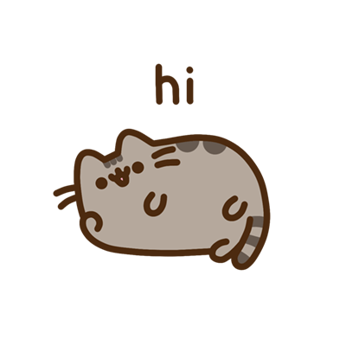

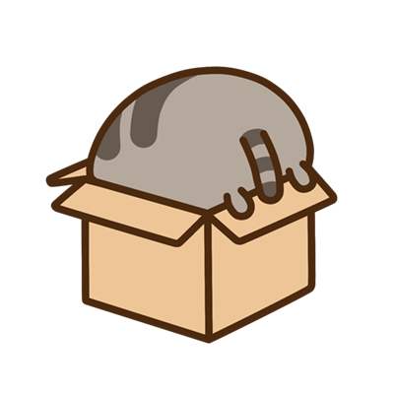
我喜歡逛街
每當我和媽媽一起去逛街時
總會發現許多新奇的東西

